Slide 1
第四章 贝齐尔曲线和B样条曲线
4. 1 贝齐尔曲线
4. 2 B样条函数
4. 3 B样条曲线
4. 4 自由曲线设计

Slide 2
§4.1 贝齐尔曲线
贝齐尔（ Bezier ）曲线由一组多边折线（也称为贝齐尔控制多边形）的各顶点唯一确定。在该多边折线的各顶点中，只有第一点和最后一点在曲线上。
Bezier控制多边形
P₁
P₂
P₂
P₁
P₃
P₂
P₃
P₀
P₀
P₁
P₀
P₃
图4-1 多边折线和相应的Bezier曲线

Slide 3
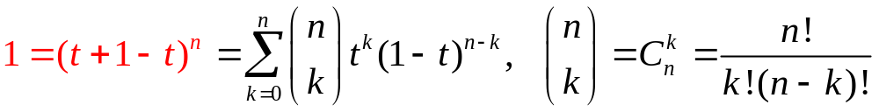
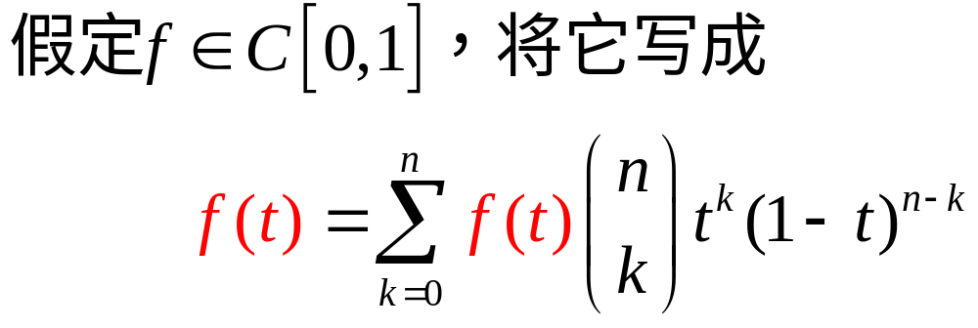
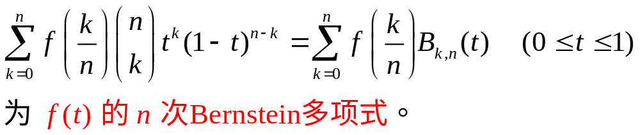
注意到恒等式
我们称

Slide 4
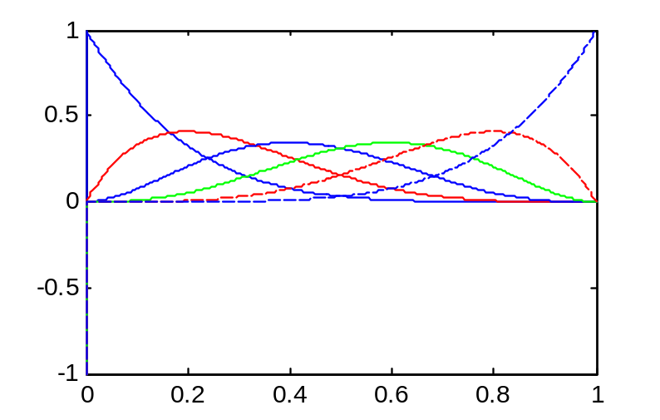
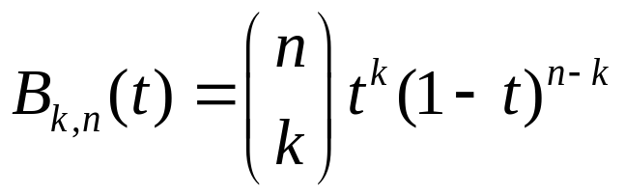
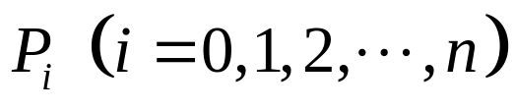
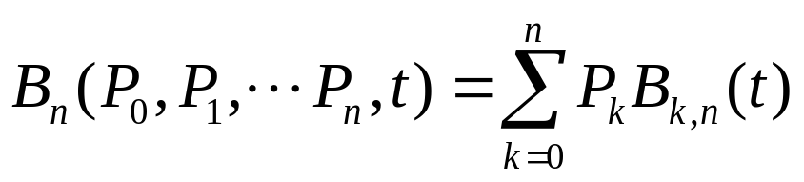
其中
称为n次Bernstein多项式的基函数。
给一组型值点 ，在计算机上设计出具有某些几何特征的曲线
称为n次Bezier曲线
规定 0！=0⁰=1

Slide 5
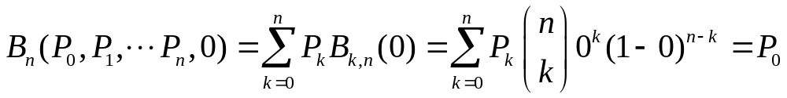
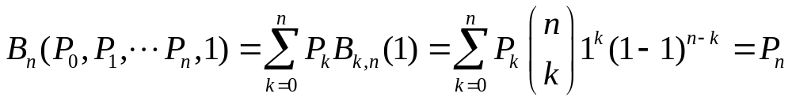
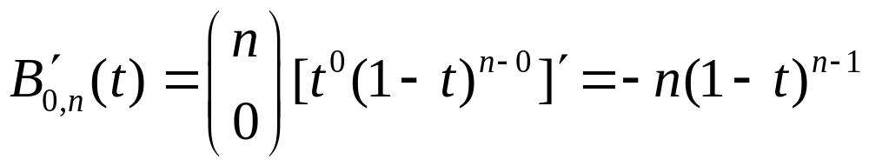
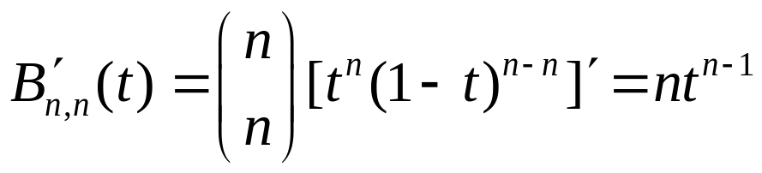
当 t = 0 时，
当 t = 1 时，
考虑其 B_{n} 的导数，首先求基的导数。
当 k = 0 时，
当 k = n 时，

Slide 6
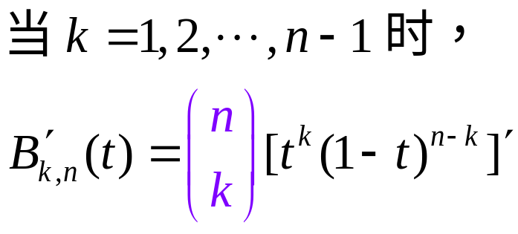
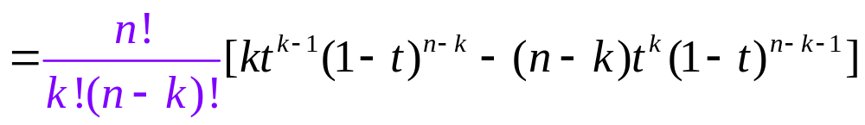
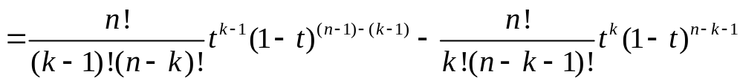
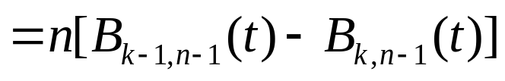
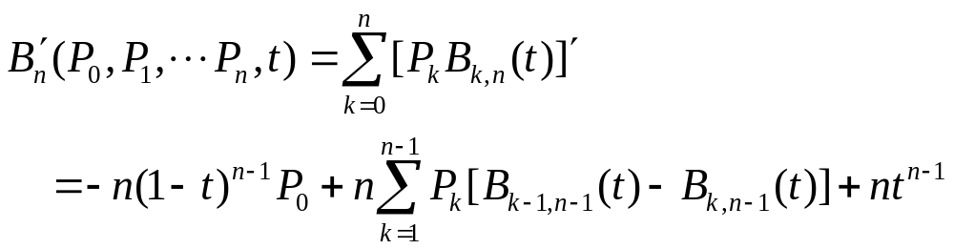
于是

Slide 7
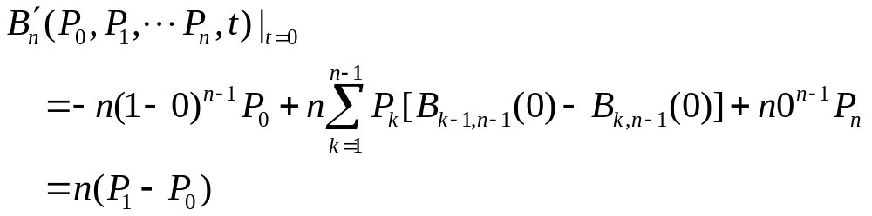
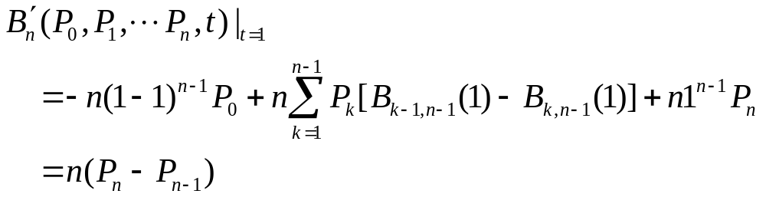
这说明：Bezier曲线在两端点处的切矢方向与Bezier控制多边形的第一条边和最后一条边一致。

Slide 8
3个顶点
二次Besier曲线
4个顶点
三次Besier曲线
5个顶点
四次Besier曲线
6个顶点
五次Besier曲线
7个顶点
六次Besier曲线
8个顶点
七次Besier曲线
9个顶点
八次Besier曲线
图4-2 2到8次Bezier曲线的图例

Slide 9
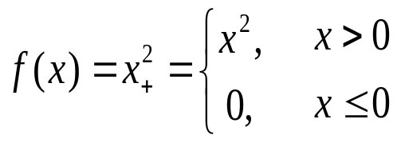

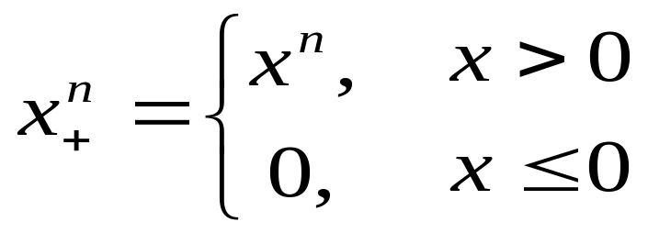

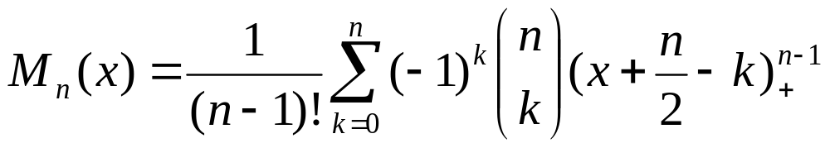
§4.2 B样条函数
我们称
为 n次截幂函数。
称
为 n阶B样条函数。

Slide 10
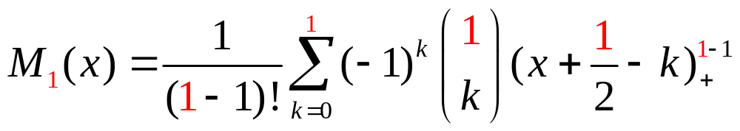
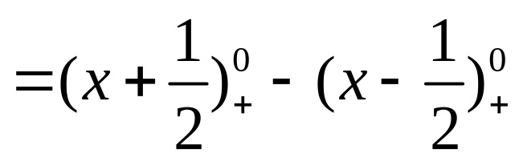
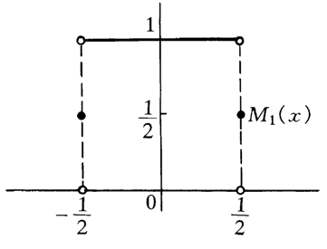
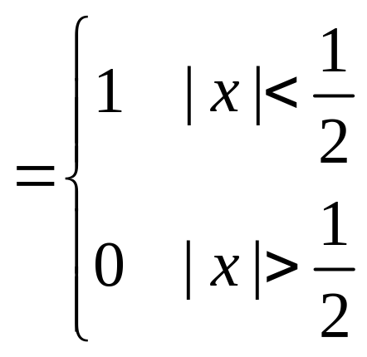
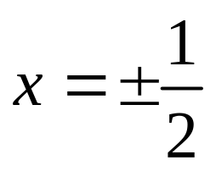
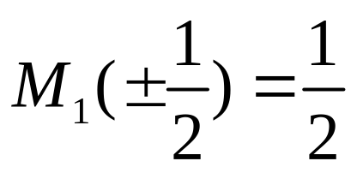
当 时，规定

Slide 11
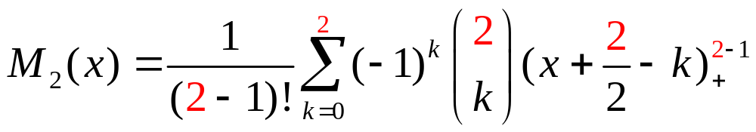
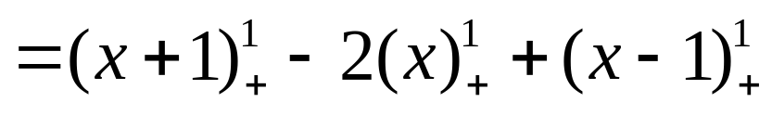
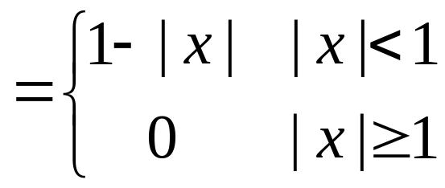
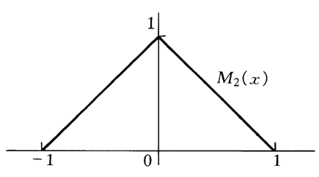

Slide 12
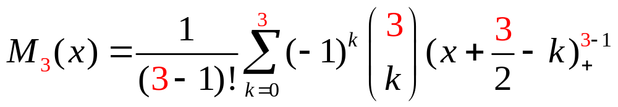
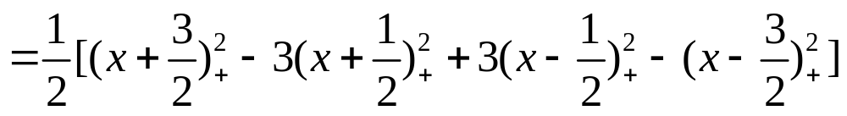
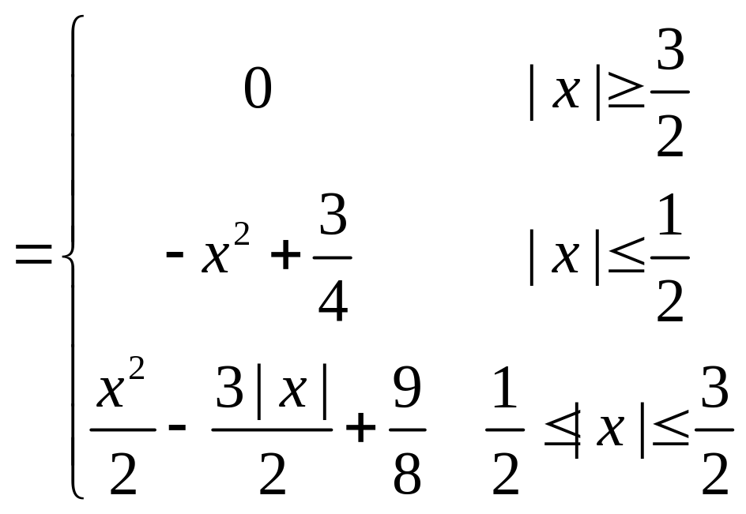
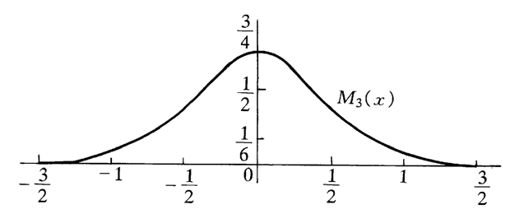

Slide 13
B 样条函数重要性质：
（1）M_{n}(x) 是分段 n-1次多项式。 节点: x_{k}=-n/2+k
当n为偶数时，节点为整数；当n为奇数时，节点为半整数
n=2, k=0,1,2： x₀=-1, x₁=0, x₂=1
n=3, k=0,1,2,3：x₀=-1.5, x₁=-0.5, x₂=0.5，x₃=1.5
（2）在整个实数轴上，M_{n}(x)具有n-2次连续导数。
（3）M_{n}(x)是偶函数。
（4）M_{n}(x)具有非负性质：0 ≤ M_{n}(x) ≤ 1
当|x|＜n/2时，M_{n}(x) > 0；当|x|> n/2时，M_{n}(x) = 0。

Slide 14
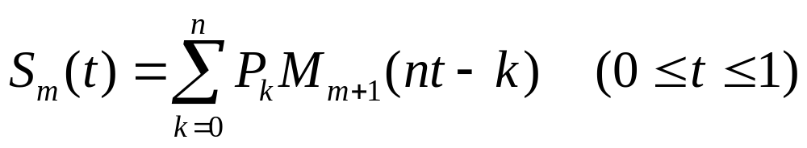
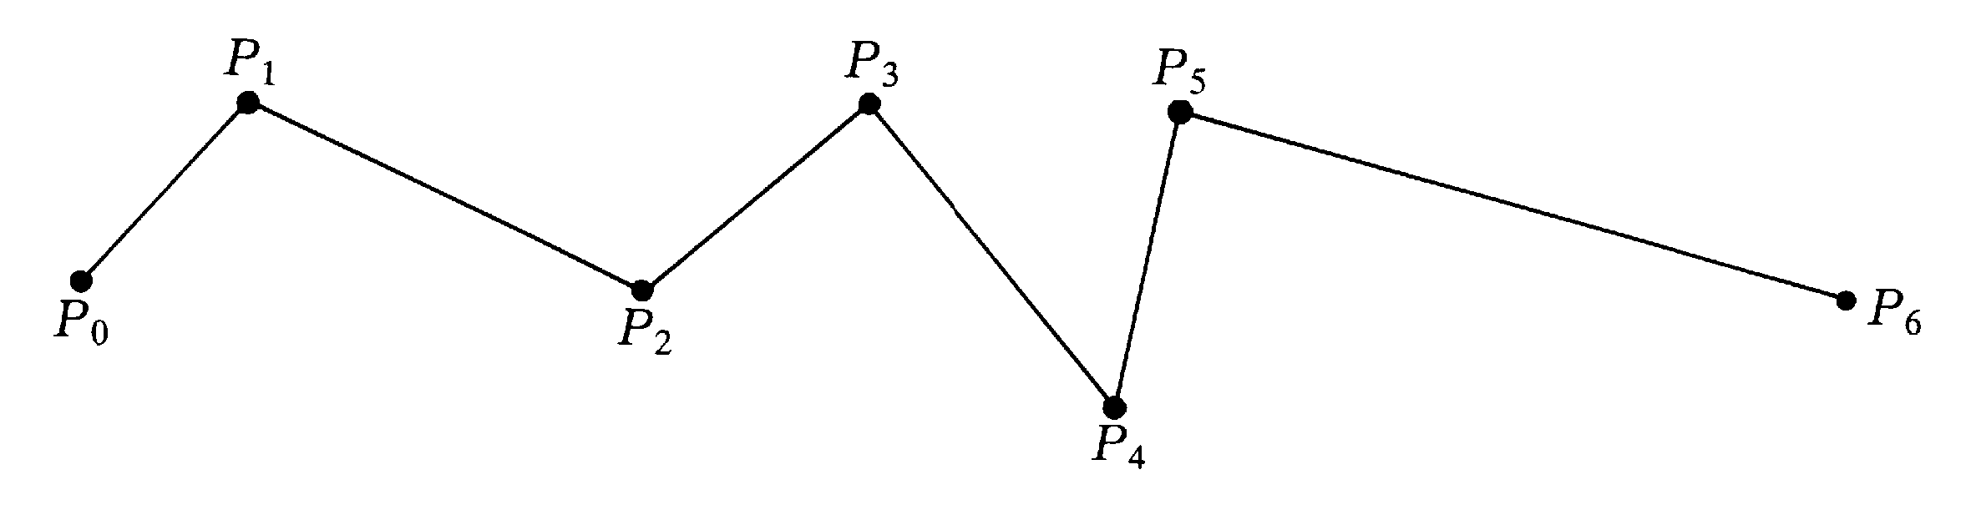
§4.3 B样条曲线
给定一组初始型值点P_{i} (i = 0,1,…，n)，称
为m次B样条曲线。它是对参数 t 具有m-1阶连续导数的分段m次多项式。
图4-3 一次B样条曲线S₁(t)

Slide 15
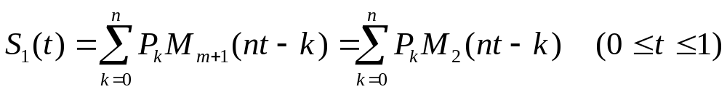



当 m = 1 时，
S₁(t) 是连接 P_{i} ( i = 0,1, … , n) 的折线（图4-3所示）
事实上，
任取
考虑 上任意一点，做变换

Slide 16
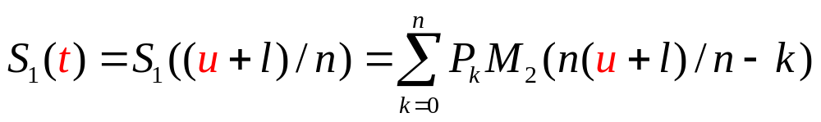
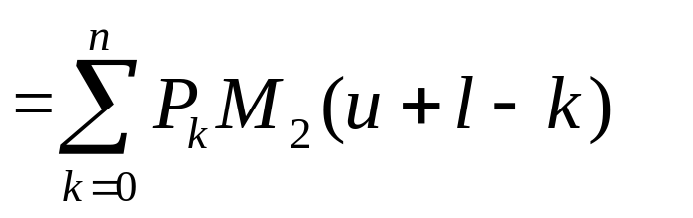
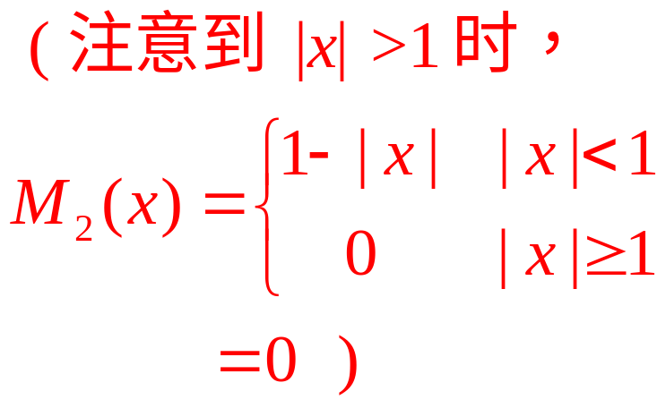
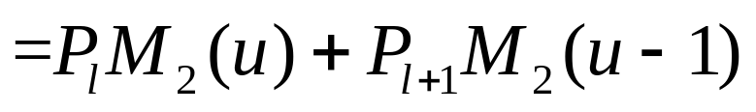
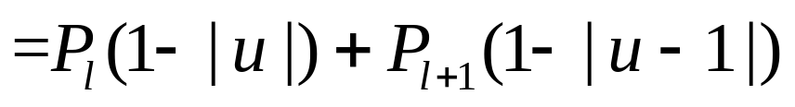
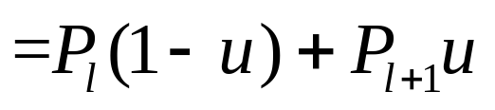
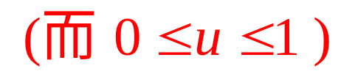

即当 时， S₁(t) 是连接 P_{l} 与P_{l+1} 的直线段。取遍 ，可知， S₁(t) 是连接P_{i} (i=0,1,…，n) 的折线。

Slide 17
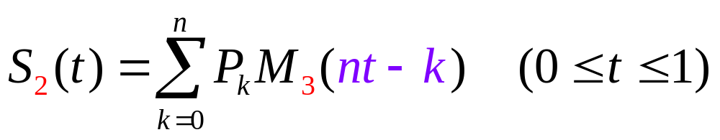

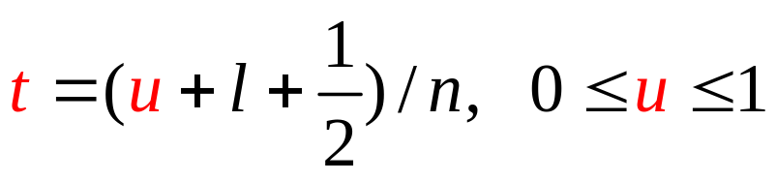
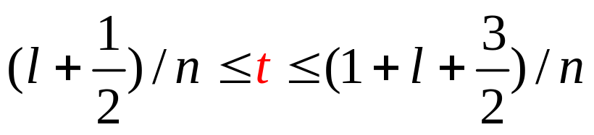
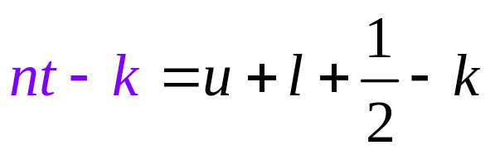
当 m=2 时，
S₂(t) 是以 P_{i} ( i = 0,1, … , n) 为控制多边形的光滑曲线。
事实上，
任取
令 ，则

Slide 18
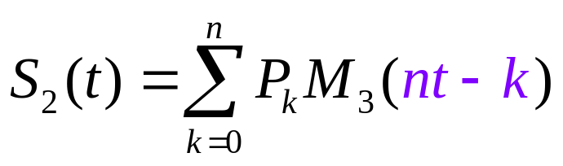




Slide 19

得

Slide 20



将其写成 u的函数，有
这说明S₂(t)是连续函数。
这说明 也是连续函数，即S₂(t) 是光滑曲线。

Slide 21
由
说明： S₂ (t) 通过直线P_{l} P_{l+1}的中点，且在此处与直线相切。
及
P_{l +1}
P_{l}
P_{l +2}
图4-4 二次B样条曲线S₂(t)

Slide 22

§4.4 自由曲线设计
（1）设计的曲线要求出现直线段。
（2）设计的曲线要求出现尖点。
（1）设计的曲线要求出现直线段
适当选取P_{l} ，P_{l+1} ， P_{l+2}，并使它们共线即可。
由P_{l} ，P_{l+1} ， P_{l+2} 共线可知，存在α，β， α+β=1，使得

Slide 23






当 时，二次样条曲线
将 代入二次样条曲线，得
其中
由 ，可知
故

Slide 24











又由 α+β=1 可得：
从而 是直线段（ ） 。
呈现直线段图

Slide 25




（1）设计的曲线要求出现尖点
在出现尖点处将型值点的序号重复编号即可。
例如，要求尖点出现在 P_{l} 处，则在P_{l} ，P_{l+1} 之间插入一点P= P_{l} ，并重新编号：
P₁，… ，P_{l} ， P_{l+1}，P_{l+2}，… ， P_{n+1} （ P_{l+1} = P_{l} ）
令 m = n+1，则当 时，有
即
——直线段（ ）

Slide 26




同理，则当 时，有
即
——直线段（ ）
P_{l} =P_{l +1}
P_{l -1}
P_{l +3}
P_{l +2}
P_{l -2}

Slide 27
在计算机上绘制二次B样条曲线的步骤：
(1) 确定全部的型值点P_{i}(i=0,1,…,n)。由于P_{i}(i=0,1,…,n)是平面上的点，可通过定义二维数组向 P_{i}(i=0, 1, …, n)赋坐标值。
(2) 用直线连接型值点 P_{i} ( i = 0,1,…, n)，画出控制多边形。
(3) 整条曲线需分n-1段绘制。对于第 i (i = 0, 1, … , n-2 ) 段，其型值点为P_{i}，P_{i+1}，P_{i+2}。给出区间［0, 1］上的加密点数m，则u=j/m，计算出各加密点的坐标B₂ (P_{i}，P_{i+1}，P_{i+2}，j/m) (j=0, 1, …, m)，将这 m+1个加密点用直线连接，绘制出本段B样条曲线。
(4) 所有的分段曲线全部绘出，即完成了整条曲线的绘制。

Slide 28
作业：
P48. 2、4任选一题
1. 设计B样条曲线的流程图。（P48，第2题）
2. 编程实现下面的二次B样条曲线（P48，第4题）
P₋₁
P₀
P₁
P₂
P₃
P₄
P₅ =P₆
P₁
P₃
P₇
P₄
P₅
P₆
P₇
P₂
P₈

Slide 29
P₃
P₂
P₅
P₄
P₆
P₃
P₀
P₀=P₄
P₁=P₅
P₁=P₇
P₂
P₆ =P₇
P₁=P₅
P₃
P₀ =P₁
P₂ =P₃
P₁₀ =P₁₁
P₄ =P₅
P₈ =P₉
P₀=P₆
P₁=P₂=P₇

Slide 30
P₂
P₃
P₄
P₃
P₀
P₁
P₀=P₁=P₅=P₆
P₂

